Slide 1
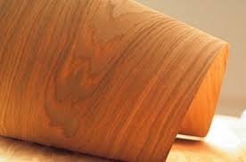
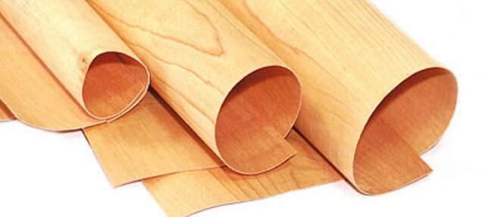
ΞΥΛΟΦΥΛΛΑ Ι.
ΑΙΔΙΝΙΔΗΣ ΕΥΣΤΡΑΤΙΟΣ
ΜΑΡΤΙΟΣ 2022

Slide 2
Ξυλόφυλλα -Ορισμός
Προϊόν του ξύλου που παράγεται από το δένδρο ( κορμός, ρίζα ) .
Τα ξυλόφυλλα είναι λεπτές φέτες ξύλου κομμένες σε ένα συγκεκριμένο πάχος που χρησιμοποιούνται σε δύο βασικές εφαρμογές:
Α) ως πρώτες ύλες δόμησης ξύλινων προϊόντων ξύλου όπως τα αντικολλητά ή κόντρα πλακέ , και άλλα πολυστρωματικά προϊόντα ( πχ. πολυστρωματικά δάπεδα, μέρη μουσικών οργάνων κ.λπ.)και
Β) ως επιφανειακές στρώσεις ,διακοσμητικές ,επάνω σε άλλες συγκολλημένες ξυλοπλάκες ( μοριοσανίδες, ινοσανίδες αντικολλητά κλπ. ) , που τις επενδύουν ,δίνοντας σε αυτές υψηλή αξία με την ιδιαίτερη εμφάνιση τους , κυρίως για κατασκευή επίπλων.
Παλαιοτέρα κοβόταν από τον κορμό παλινδρομικά με πριόνισμα , σήμερα μόνο για ειδικές χρήσεις και σε μεγαλύτερα πάχη .

Slide 3
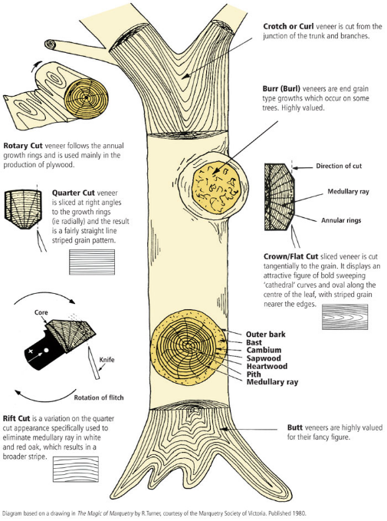
Αριστερά. Μέρη του δένδρου δίνουν διαφορετικά προϊόντα ανάλογα με την ποιότητα του ξύλου, τα σφάλματα και τις διαστάσεις τους. Η ΚΑΛΥΤΕΡΗ ΠΟΙΟΤΗΤΑ ΠΡΕΠΕΙ ΝΑ ΓΙΝΕΤΑΙ ΞΥΛΟΦΥΛΛΑ Δεξιά . Διάγραμμα δένδρου και παραγωγή ξυλοφύλλων

Slide 4
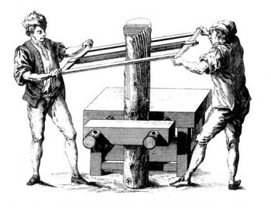
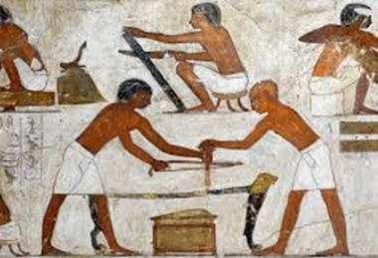
ΙΣΤΟΡΙΑ- Χειρωνακτική κοπή ξυλοφύλλων
Aρχαίοι Αιγύπτιοι Μεσαίωνας

Slide 5
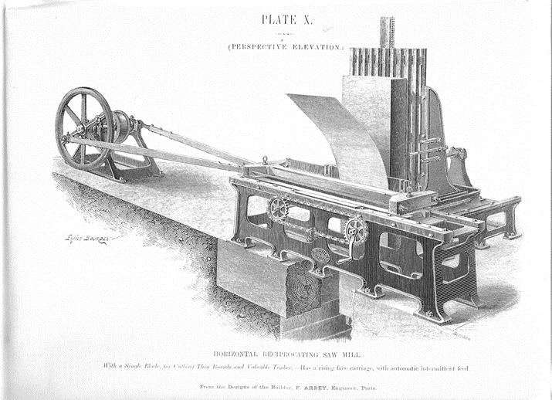
ΙΣΤΟΡΙΑ Τα πρώτα μηχανήματα κοπής ξυλοφύλλων 1850

Slide 6
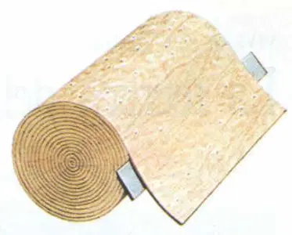
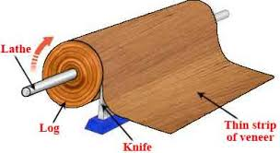
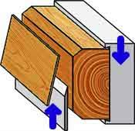
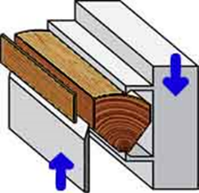
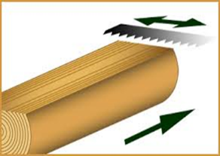
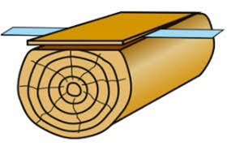
ΔΙΑΚΡΙΣΗ ΞΥΛΟΦΥΛΛΩΝ
Διακοσμητικά : για επενδύσεις
Κορμού : πάχος από 0,5 συνήθως εως 3,0 mm , με παλινδρομική κίνηση του κορμού ή του μαχαιριού κοπής.
Κορμού : πάχος από 3,0 εως 5,0mm ( -7,0 mm ), με πριόνισμα- πρίση του κορμού.
Ρίζας : πάχος συνήθως 0,6 mm με περιστροφική κοπή της ρίζας, σπάνια παλινδρομική.
Κοινά : πάχος από 1,0 mm εως 3 mm με περιστροφική κίνηση του κορμού.

Slide 7
ΤΡΟΠΟΙ ΚΟΠΗΣ ΞΥΛΟΦΥΛΛΩΝ

Slide 8
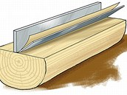
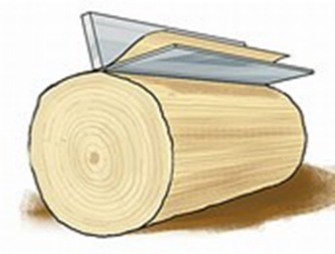
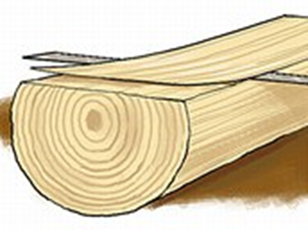
ΤΡΟΠΟΙ ΚΟΠΗΣ ΞΥΛΟΦΥΛΛΩΝ
ΔΙΑΚΟΣΜΗΤΙΚΑ ΞΥΛΟΦΥΛΛΑ -ΠΑΛΙΝΔΡΟΜΙΚΗ ΚΙΝΗΣΗ ΜΑΧΑΙΡΙΟΥ ( Το μαχαίρι κινείται παλινδρομικά –εμπρός -πίσω- αλλά πάντα κάθετα στον άξονα του κορμού)
ΚΟΙΝΑ ΞΥΛΟΦΥΛΛΑ- ΠΕΡΙΣΤΡΟΦΙΚΗ ΚΙΝΗΣΗ ΚΟΡΜΟΥ ( Το μαχαίρι είναι σταθερό και το ξυλόφυλλο εκτυλίσσεται)
ΠΡΙΟΝΙΣΤΑ ΞΥΛΟΦΥΛΛΑ- ΑΞΟΝΙΚΗ ΚΙΝΗΣΗ ΠΡΙΟΝΙΟΥ ( Το πριόνι κινείται πάντα κατά μήκος του κορμού)

Slide 9
ΣΤΑΔΙΑ ΠΑΡΑΓΩΓΗΣ ΚΟΙΝΩΝ ΞΥΛΟΦΥΛΛΩΝ ΚΟΡΜΟΥ ΜΕ ΠΕΡΙΣΤΡΟΦΙΚΗ ΤΟΜΗ
► ΚΟΡΜΟΠΛΑΤΕΙΑ
► ΕΓΚΑΡΣΙΑ ΚΟΠΗ ΣΕ ΚΟΡΜΟΤΕΜΑΧΙΑ ΜΕ ΑΛΥΣΟΠΡΙΟΝΟ ή ΔΙΣΚΟΠΡΙΟΝΟ
► ΑΠΟΦΛΟΙΩΣΗ
► ΑΤΜΙΣΗ
► ΠΑΡΑΓΩΓΗ ΞΥΛΟΦΥΛΛΩΝ ΜΕ ΠΕΡΙΣΤΡΟΦΙΚΗ ΤΟΜΗ (ΕΚΤΥΛΙΞΗ)
► ΤΕΜΑΧΙΣΜΟΣ ΞΥΛΟΦΥΛΛΩΝ ΣΕ ΕΠΙΘΥΜΗΤΕΣ ΔΙΑΤΑΣΕΙΣ
► ΔΙΑΛΟΓΗ (ΠΟΙΟΤΗΤΑ, ΔΙΑΣΤΑΣΕΙΣ)
► ΞΗΡΑΝΣΗ
► ΑΠΟΘΗΚΕΥΣΗ

Slide 10
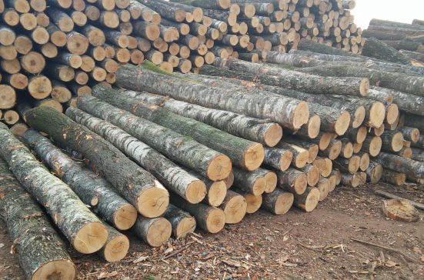
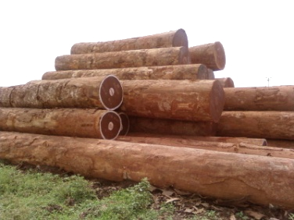
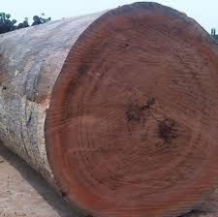
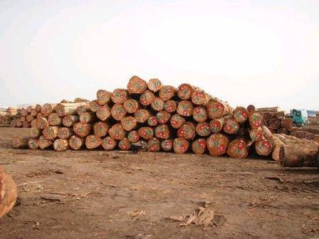
Παραγωγή κοινών ξυλοφύλλων , peeling, rotary veneer
ΚΟΡΜΟΠΛΑΤΕΙΑ

Slide 11
ΣΤΑΔΙΑ ΠΑΡΑΓΩΓΗΣ ΔΙΑΚΟΣΜΗΤΙΚΩΝ ή ΠΑΛΙΝΔΡΟΜΙΚΗΣ ΤΟΜΗΣ ΞΥΛΟΦΥΛΛΩΝ
► ΚΟΡΜΟΠΛΑΤΕΙΑ
► ΕΓΚΑΡΣΙΑ ΚΟΠΗ ΣΕ ΚΟΡΜΟΤΕΜΑΧΙΑ ΜΕ ΑΛΥΣΟΠΡΙΟΝΟ ή ΔΙΣΚΟΠΡΙΟΝΟ
► ΠΡΙΣΗ -ΚΟΠΗ ΚΑΡΤΙΕ –ΚΑΡΕ Κ.Λ.Π. ( ΔΙΑΜΟΡΦΩΣΗ ΚΑΤΑΛΛΗΛΗ ΓΙΑ ΠΑΡΑΓΩΓΗ ΞΥΛΟΦΥΛΛΩΝ)
► ΒΡΑΣΜΟΣ (ΑΤΜΙΣΗ)
► ΠΑΡΑΓΩΓΗ ΞΥΛΟΦΥΛΛΩΝ ΜΕ ΠΑΛΙΝΔΡΟΜΙΚΗ ΤΟΜΗ
► ΞΗΡΑΝΣΗ
► ΠΑΡΥΦΩΣΗ ΚΑΤΑ ΜΗΚΟΣ
► ΠΑΡΥΦΩΣΗ ΚΑΤΑ ΠΛΑΤΟΣ
► ΔΙΑΛΟΓΗ (ΠΟΙΟΤΗΤΑ, ΔΙΑΣΤΑΣΕΙΣ)
► ΔΕΜΑΤΟΠΟΙΗΣΗ
► ΔΙΑΣΤΑΣΙΟΛΟΓΗΣΗ.
► ΑΠΟΘΗΚΕΥΣΗ

Slide 12
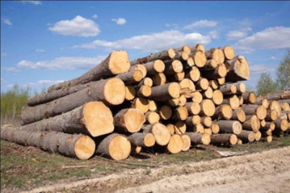
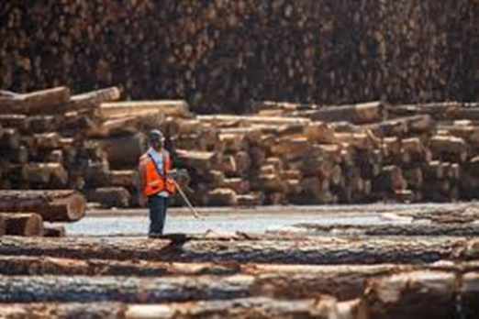
ΠΑΡΑΓΩΓΗ ΔΙΑΚΟΣΜΗΤΙΚΩΝ ΞΥΛΟΦΥΛΩΝ-sliced veneer
ΚΟΡΜΟΠΛΑΤΕΙΑ

Slide 13
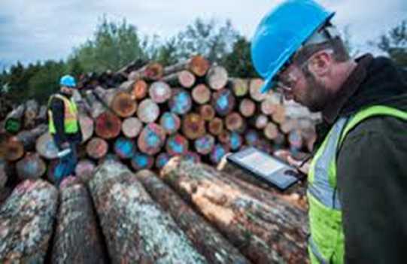
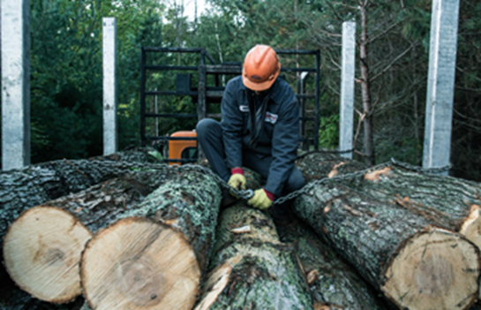
ΠΑΡΑΓΩΓΗ ΔΙΑΚΟΣΜΗΤΙΚΩΝ ΞΥΛΟΦΥΛΩΝ
ΚΟΡΜΟΠΛΑΤΕΙΑ

Slide 14
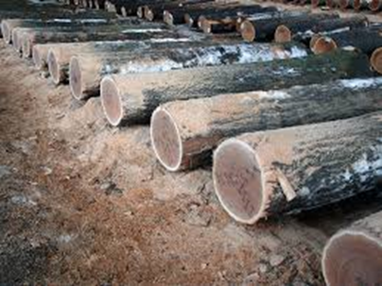
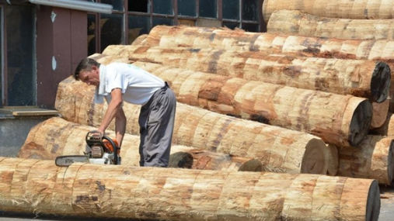
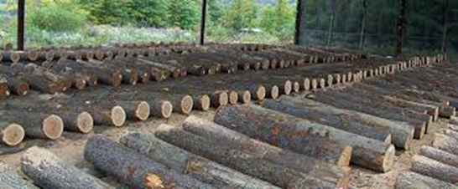
ΚΟΠΗ ΚΟΡΜΩΝ ΕΓΚΑΡΣΙΑ ΣΕ ΜΗΚΗ

Slide 15
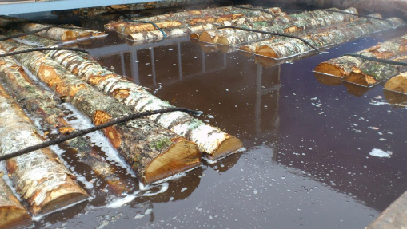
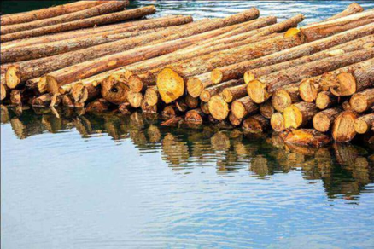
Προφύλαξη κορμών από μύκητες και έντομα στην κορμοπλατεία πριν να επεξεργαστούν

Slide 16
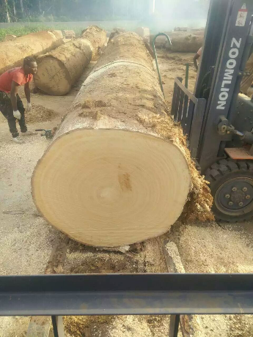
Από την κορμοπλατεία στην επεξεργασία

Slide 17
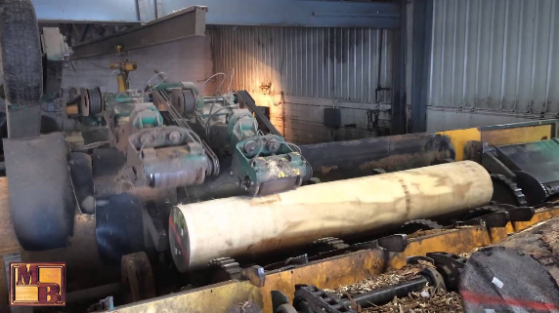
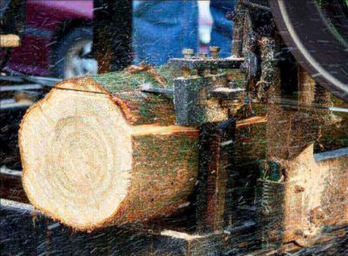
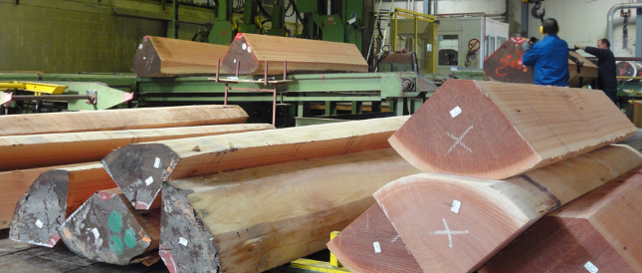
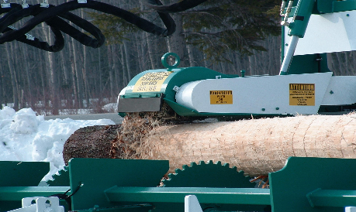
Αποφλοίωση και δημιουργία με πρίση, πρισμάτων

Slide 18
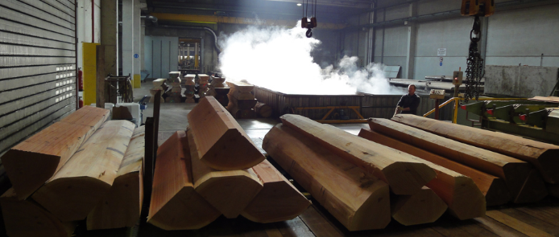
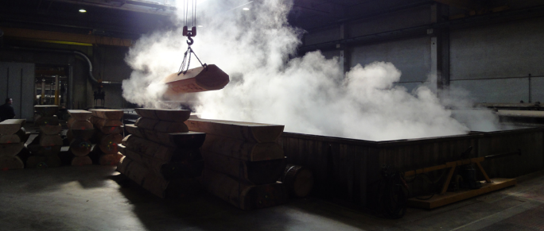
ΑΤΜΙΣΗ πρισμάτων

Slide 19
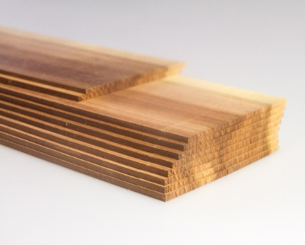
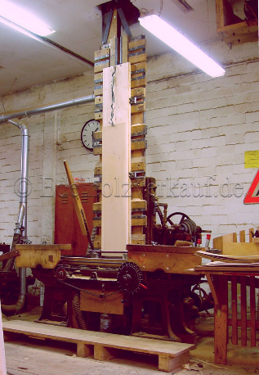
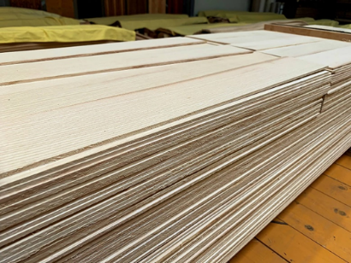
Παραδοσιακή και σύγχρονη πρίση ξυλοφύλλων σε πάχη 3,0mm, δεξιά πάνω ερυθρελάτη, κάτω μέλιο, προορίζονται για ειδικές ξυλεπενδύσεις και σε μουσικά όργανα

Slide 20
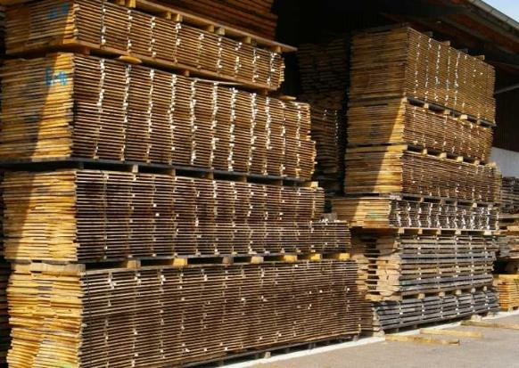
ΞΥΛΟΦΥΛΛΑ ΠΡΙΟΝΙΣΤΗΣ ΠΑΡΑΓΩΓΗΣ ( πάχος 5mm) Δεξιά είναι δρυς , με μήκος 12,80 μέτρα παραγωγή στην Γερμανία.

Slide 21
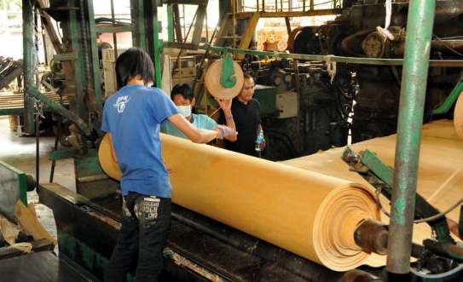
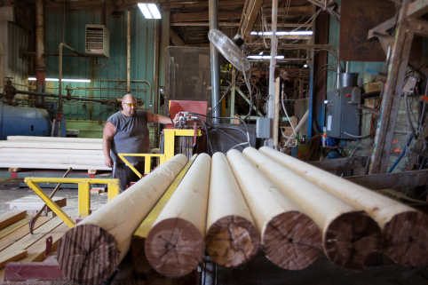
ΠΕΡΙΣΤΡΟΦΙΚΗ ΠΑΡΑΓΩΓΗ ΞΥΛΟΦΥΛΛΩΝ

Slide 22
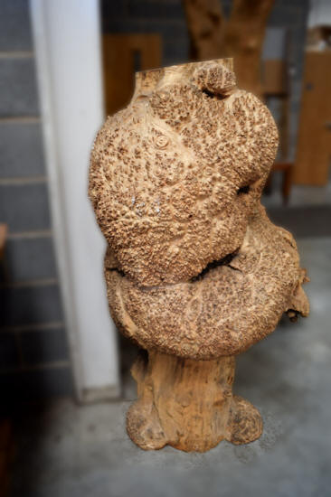
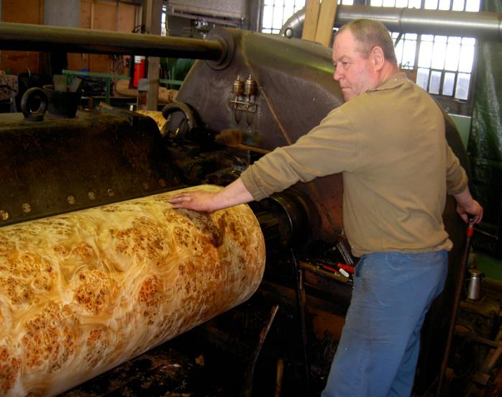
ΠΕΡΙΣΤΡΟΦΙΚΗ ΠΑΡΑΓΩΓΗ ΡΙΖΑΣ

Slide 23
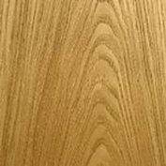
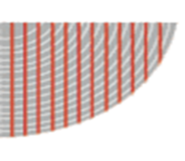
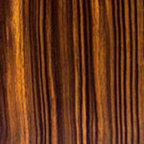
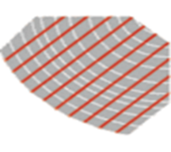
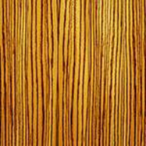
Τρόποι κοπής διακοσμητικών ξυλοφύλλων
Όλες είναι με παλινδρομικές κινήσεις του μαχαιριού ή του κορμού
Καστανιά εφαπτομενική Έβενος ακτινική, ψευδό - ακτινική
Zebrano ακτινική πραγματική

Slide 24
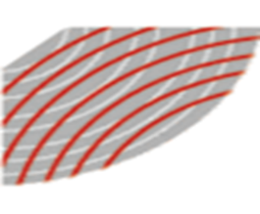
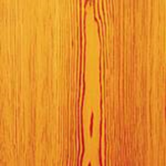
Τρόποι κοπής διακοσμητικών ξυλοφύλλων
Όλες είναι με περιστροφικές κινήσεις του κορμού
Ρίζα σεκόγιας εφαπτομενική Λάρικα έκκεντρη εφαπτομενική
Αχλαδιά με έκκεντρη εφαπτομενική Δρυς έκκεντρη ακτινική

Slide 25
Αριστερά .Περιστροφική εφαπτομενική Δεξιά. Περιστροφική έκκεντρη ακτινική

Slide 26
Αριστερά . Παλινδρομική εφαπτομενική Δεξιά Παλινδρομική ακτινική

Slide 27
ΤΕΛΟΣ θα ακολουθήσει και δεύτερο μέρος

